Slide 1

元浪产品审核 –好运福币
毛绒挂件盲盒

Slide 2
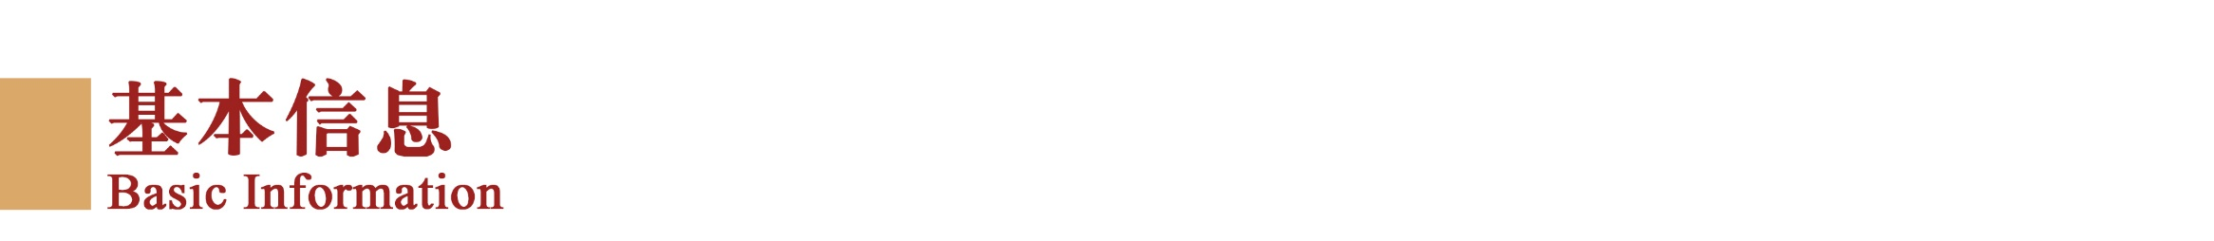
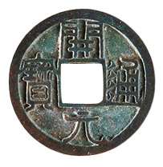
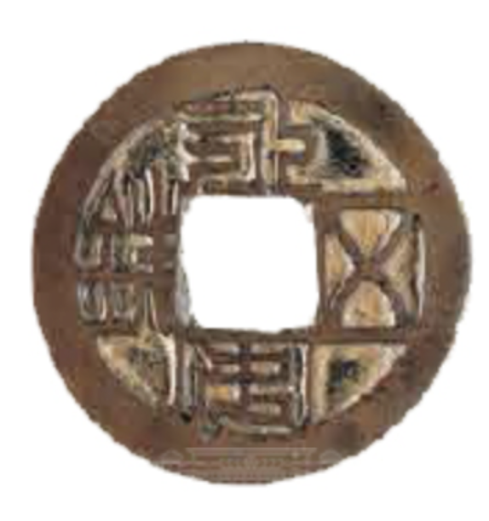
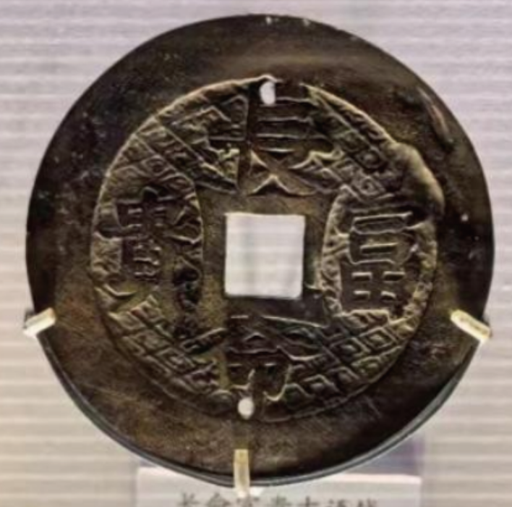
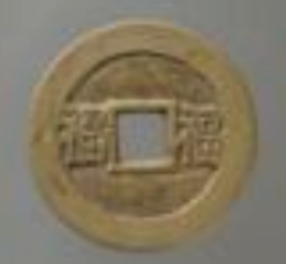
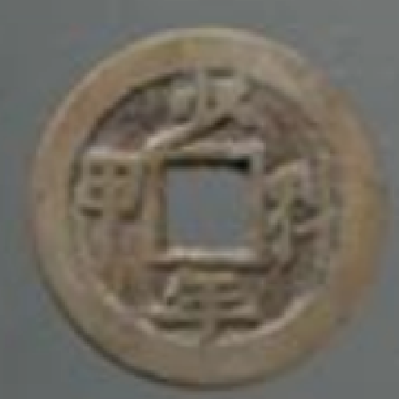
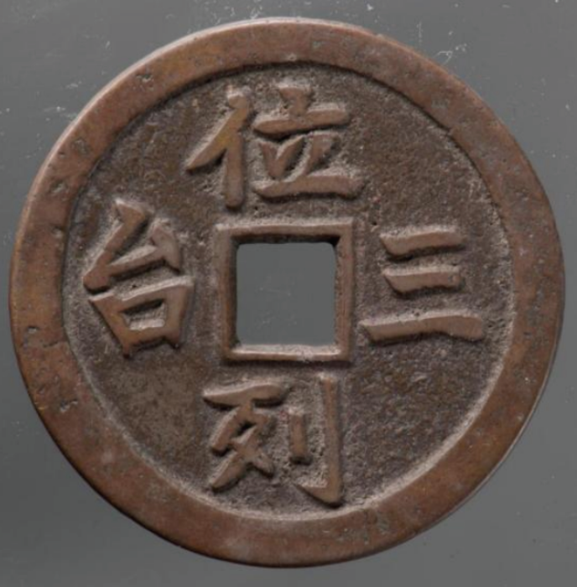
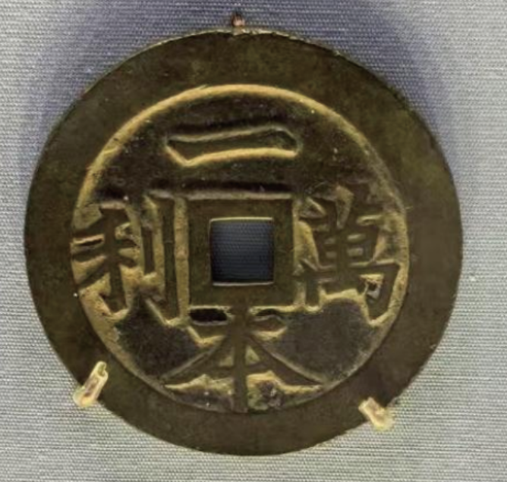
产品名称：
好运福币毛绒挂件盲盒
产品单价：
Name of product ：
Product price：
产品材质：
聚脂钎维、PP纤维棉、金属
销售数量：
Product material：
Sales volumes：
产品规格：
毛绒约10厘米左右
金属钱币：2.5厘米
（因是毛绒，实物会有几毫米误差）
销售渠道：
Product specification：
Distribution channel：
包装材质：
纸质
使用IP素材：
Packaging material：
Use IP material：
包装规格：
8*8*11cm
Packaging specification：
设计师邮箱：
商标使用：
Designer‘s mailbox：
Trademark usage：

Slide 3
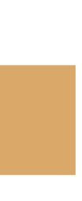
文物选择
开元通宝
永安五铢
四福铜钱
少年科甲独占鳌头铜钱
长命富贵
三位台列
一本万利

Slide 4
设计解说
灵感、寓意
本系列以吉语钱币为创意，进行可爱化毛绒盲盒设计。
产品共 7 款，含 6 款常规款与 1 款发光隐藏款，尺寸约 10cm，小巧便携。正面刺绣吉语字样，背面设计萌趣表情，加入小手小脚造型，搭配原型金币。文物底蕴与治愈感兼备。
6 款常规款分别为：
长命富贵——富贵——福寿鎏金绿（以长寿之绿配富贵之金，身安如松，富贵长留，福寿双全。）
永安五铢——平安——清平安岚色（青天白云，岁岁永安，一生安稳，心境澄明，平安常驻。）
开元通宝——招财——盛唐锦霞色（招财纳福，鸿运加身，万事兴旺。）
三位台列——升官——云台玄墨色（位登三台，步步高升，仕途顺遂，稳重显贵，前程通达。）
少年科甲——及第——金榜绯霞色（文运昌隆，学业精进，少年得志，一举登科，前程似锦。）
一本万利——万利——紫气盈财色 （财气汇聚，利路大开，一本万利，生意兴隆，富贵盈门。）
四福铜钱（隐藏款）——四福——四福暖金辉（四方来福，福运满贯，藏家首选，福气全开，万事圆满。）
产品可挂于包包、钥匙等处，造型可爱、颜值吸睛，兼具装饰、趣味与文化内涵。

Slide 5
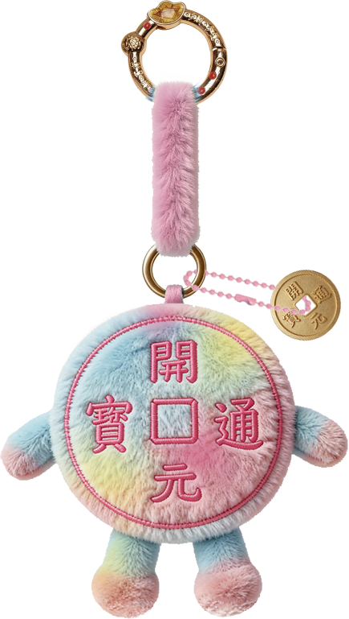
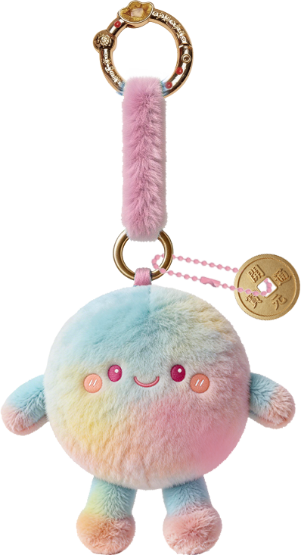
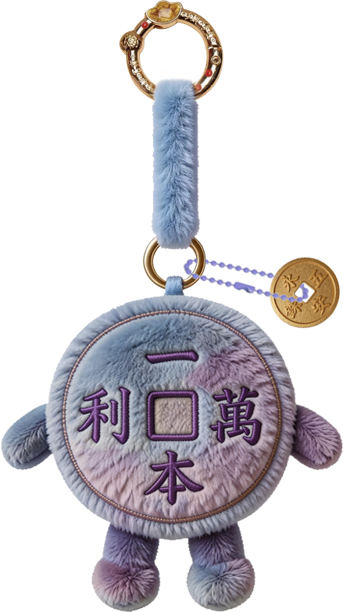
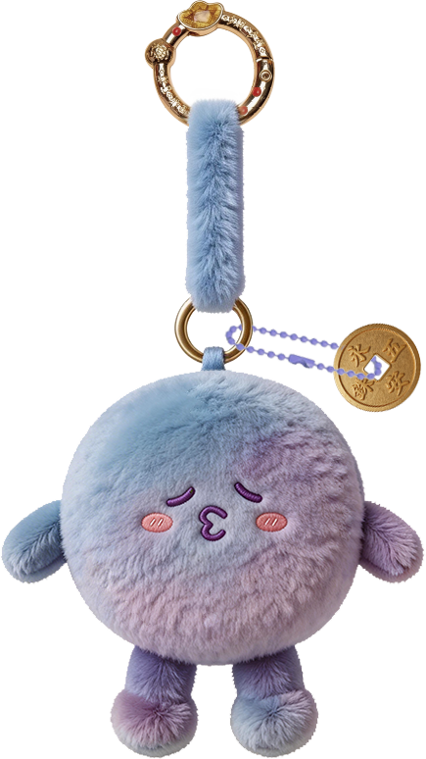
产品展示
好运福币香氛毛绒挂件盲盒
1、毛绒尺寸：约10厘米左右
2、金币尺寸：2.5厘米
3、6个常规款，1个隐藏款
正面
背面
正面
背面
招财
万利

Slide 6
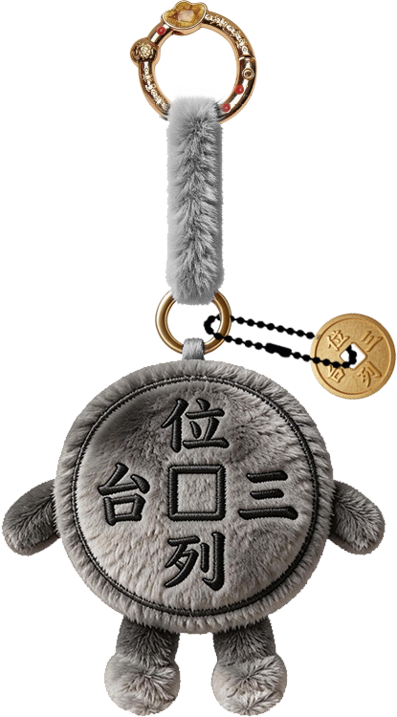
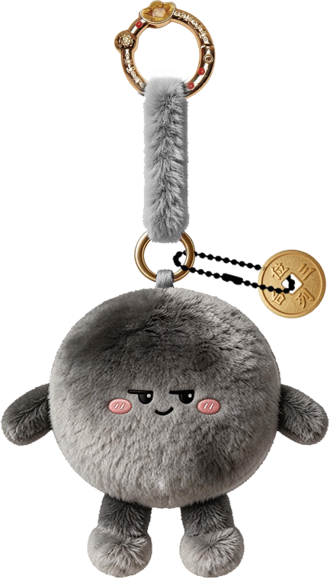
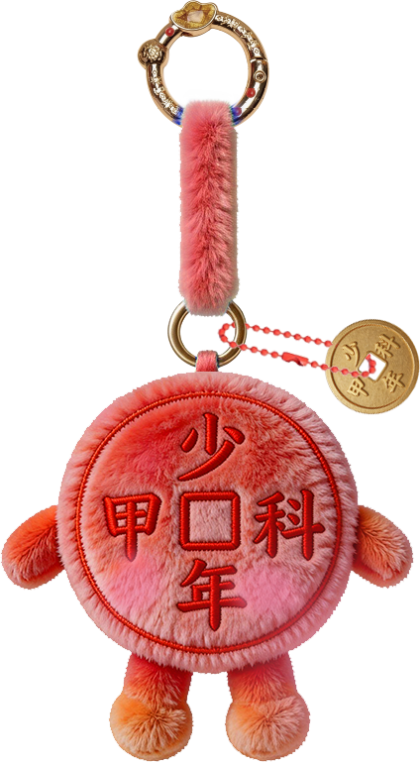
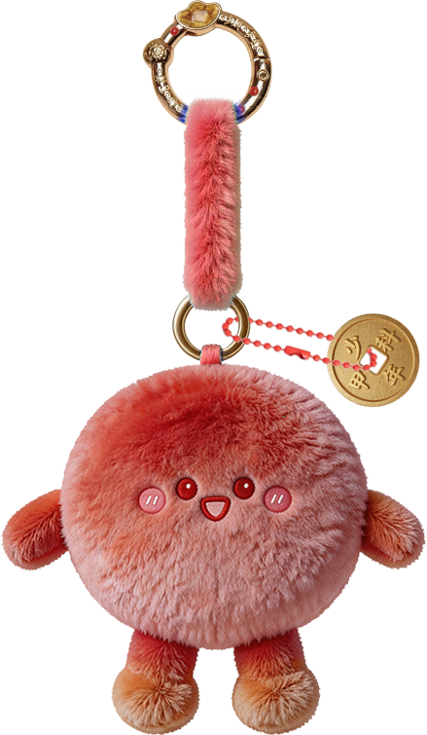
产品展示
好运福币香氛毛绒挂件盲盒
1、毛绒尺寸：约10厘米左右
2、金币尺寸：2.5厘米
3、6个常规款，1个隐藏款
正面
背面
正面
背面
升官
及第

Slide 7
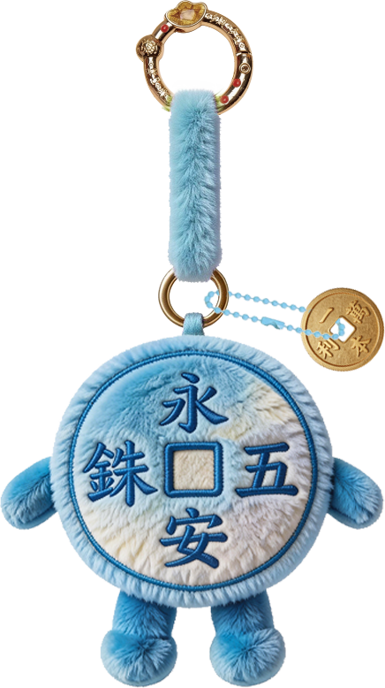
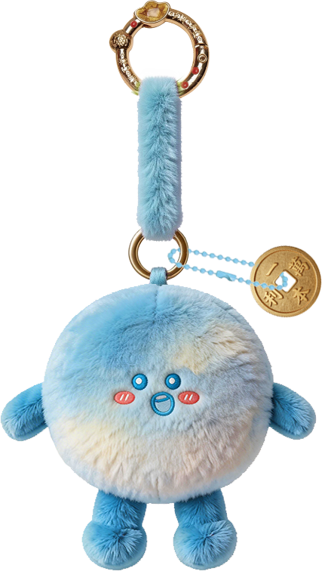
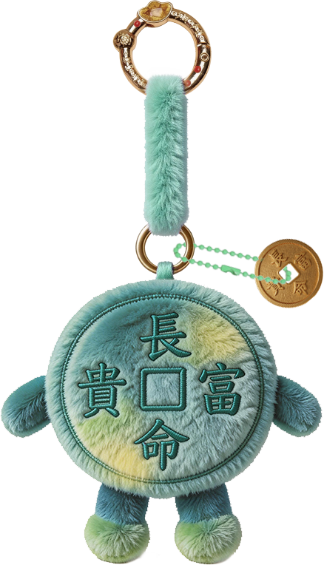
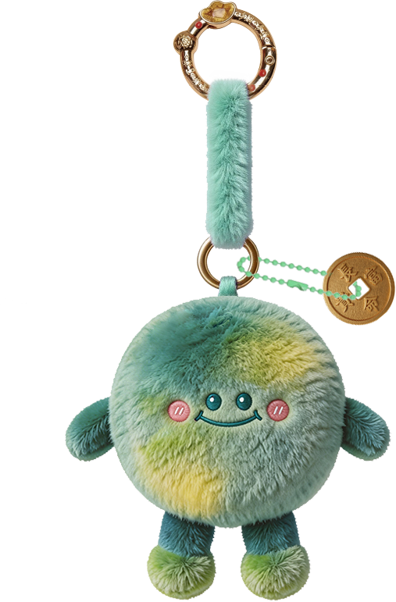
产品展示
好运福币香氛毛绒挂件盲盒
1、毛绒尺寸：约10厘米左右
2、金币尺寸：2.5厘米
3、6个常规款，1个隐藏款
正面
背面
正面
背面
平安
富贵

Slide 8
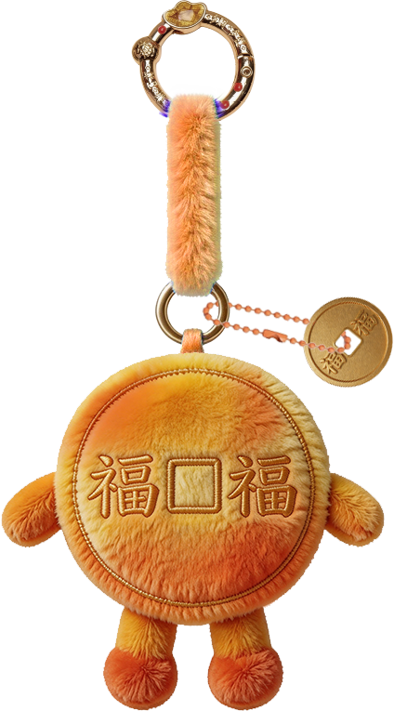
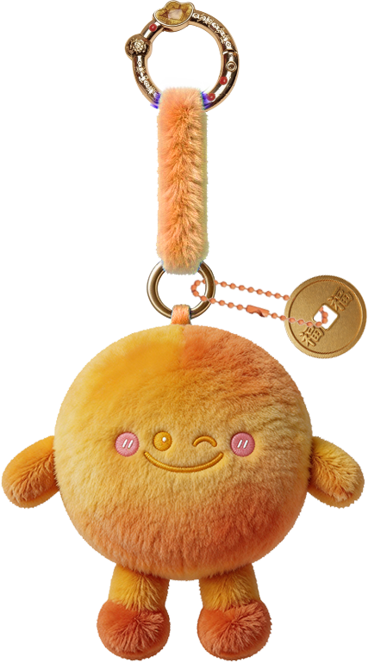
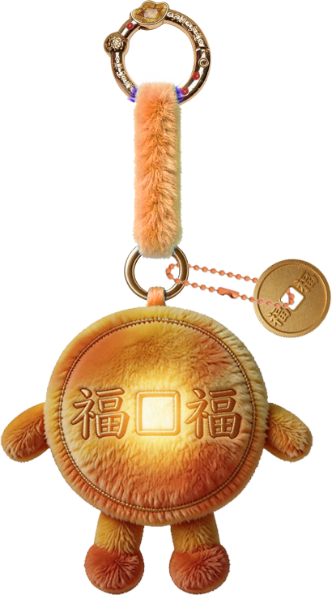
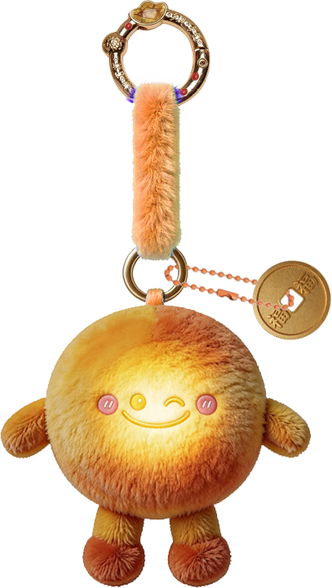
产品展示
好运福币香氛毛绒挂件盲盒
1、毛绒尺寸：约10厘米左右
2、金币尺寸：2.5厘米
3、6个常规款，1个隐藏款
正面
背面
隐藏款：可发光
四福

Slide 9
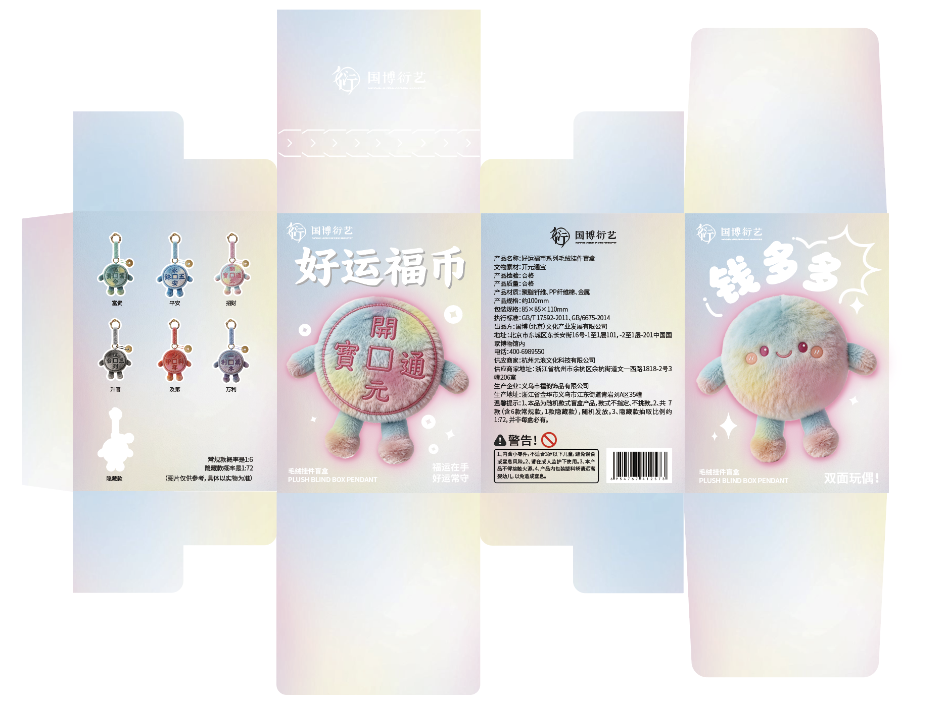
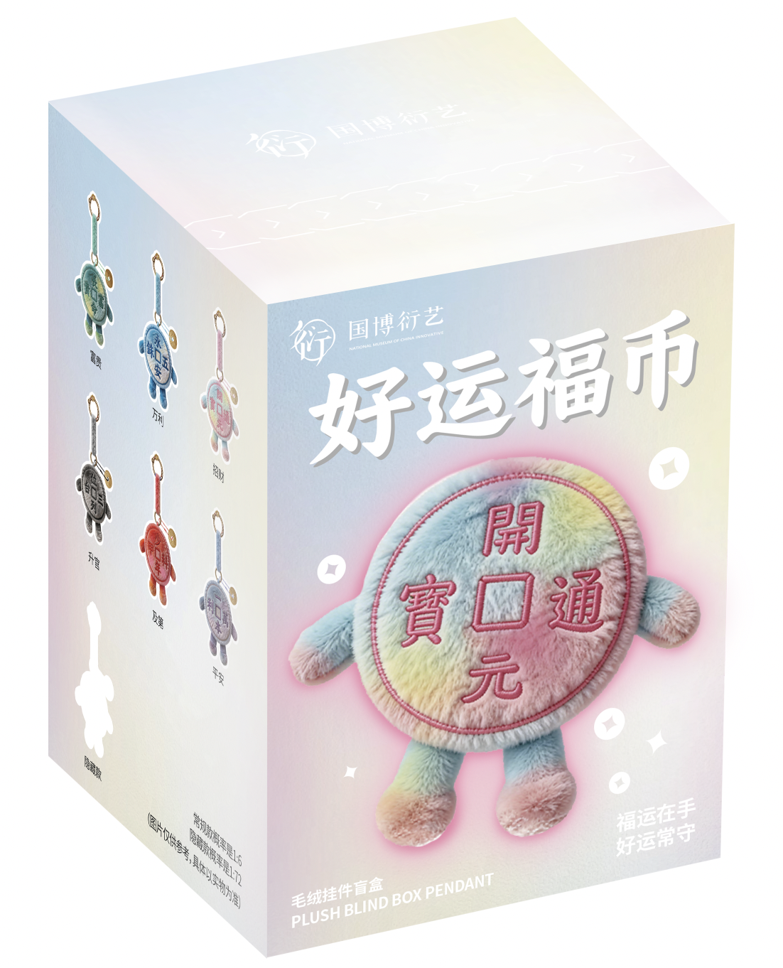
产品包装
盲盒包装结构
1、尺寸：8.5*8.5*11cm
2、工艺：镭射
3、有内袋
立体图
展开图

Slide 10

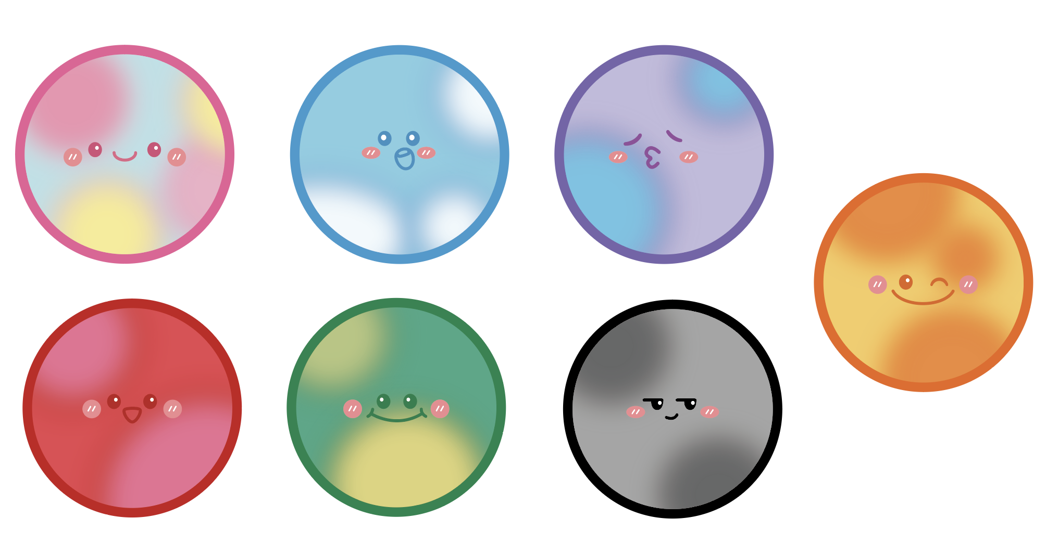
文物卡
300g白卡 正反面覆亮膜
尺寸：6.5*6.5cm
正面
背面

Slide 11
效果图

Slide 12
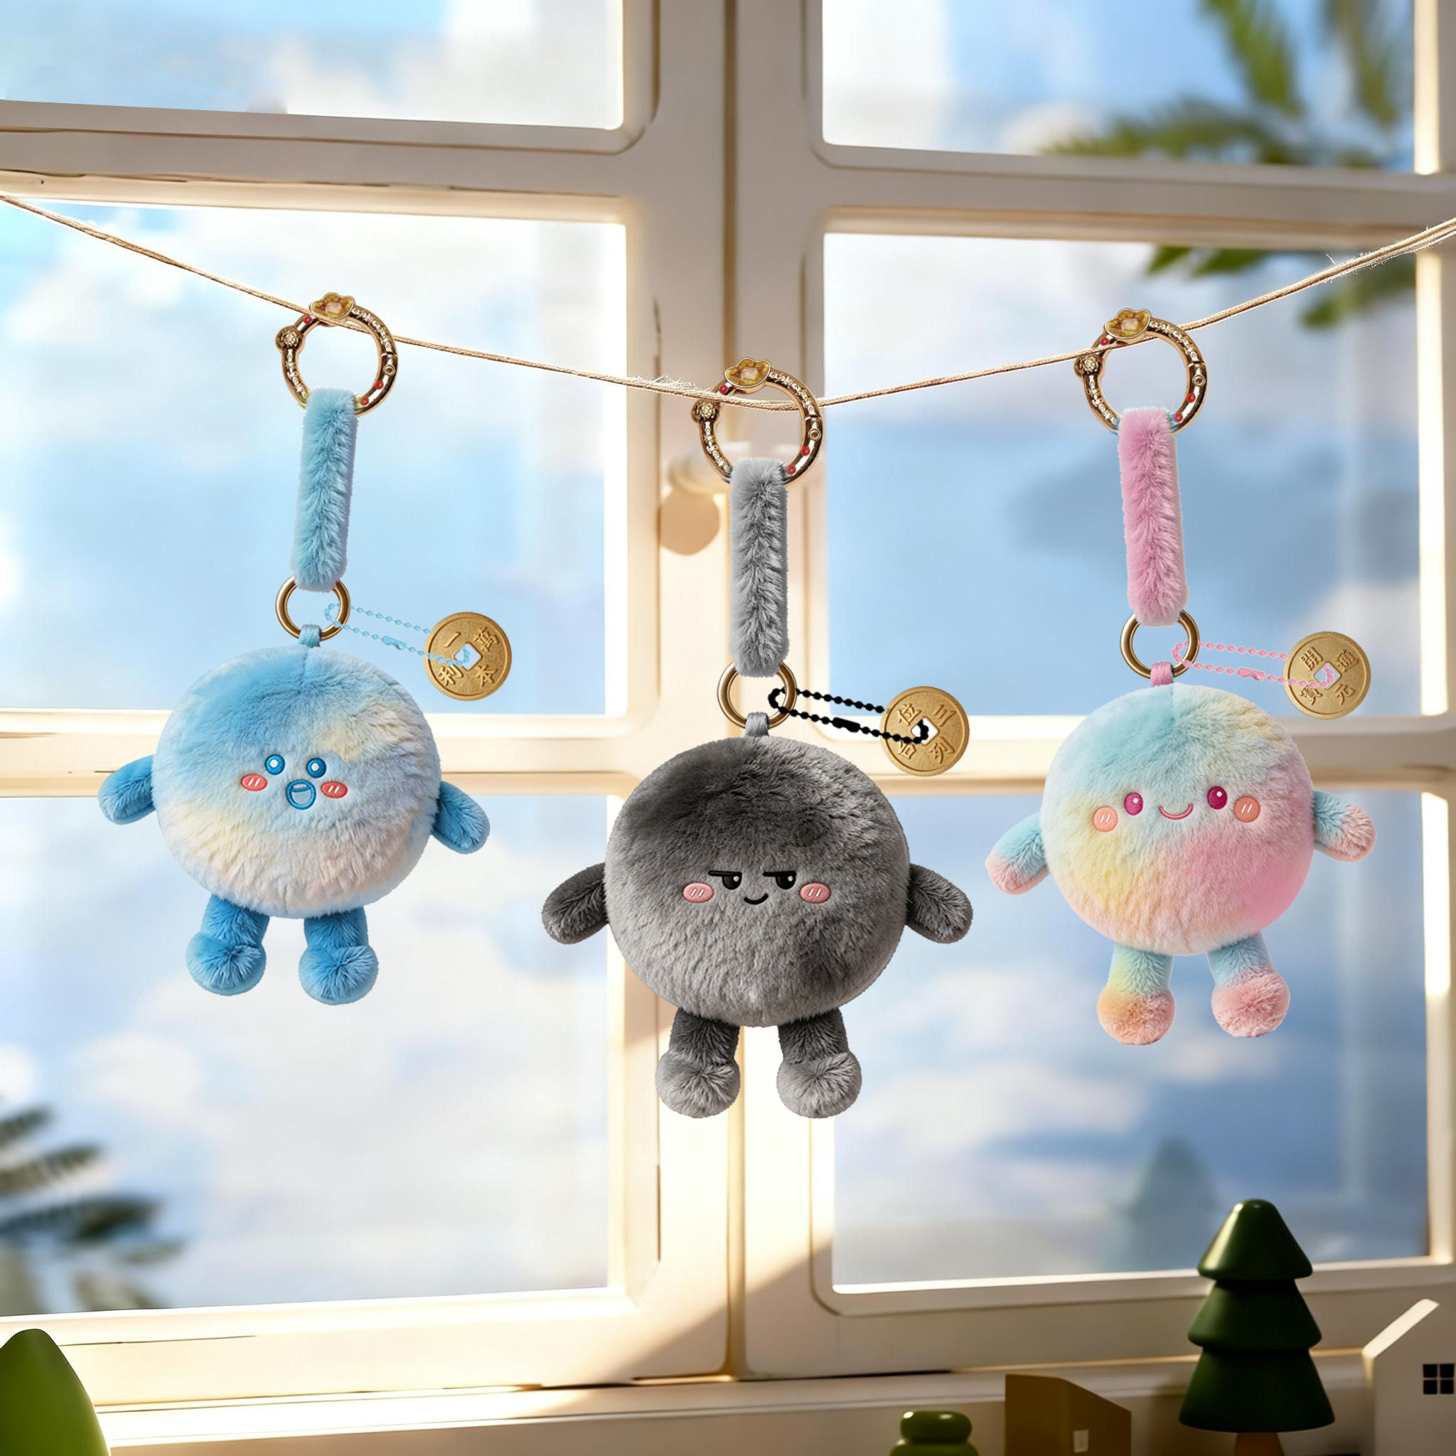
效果图

Slide 13
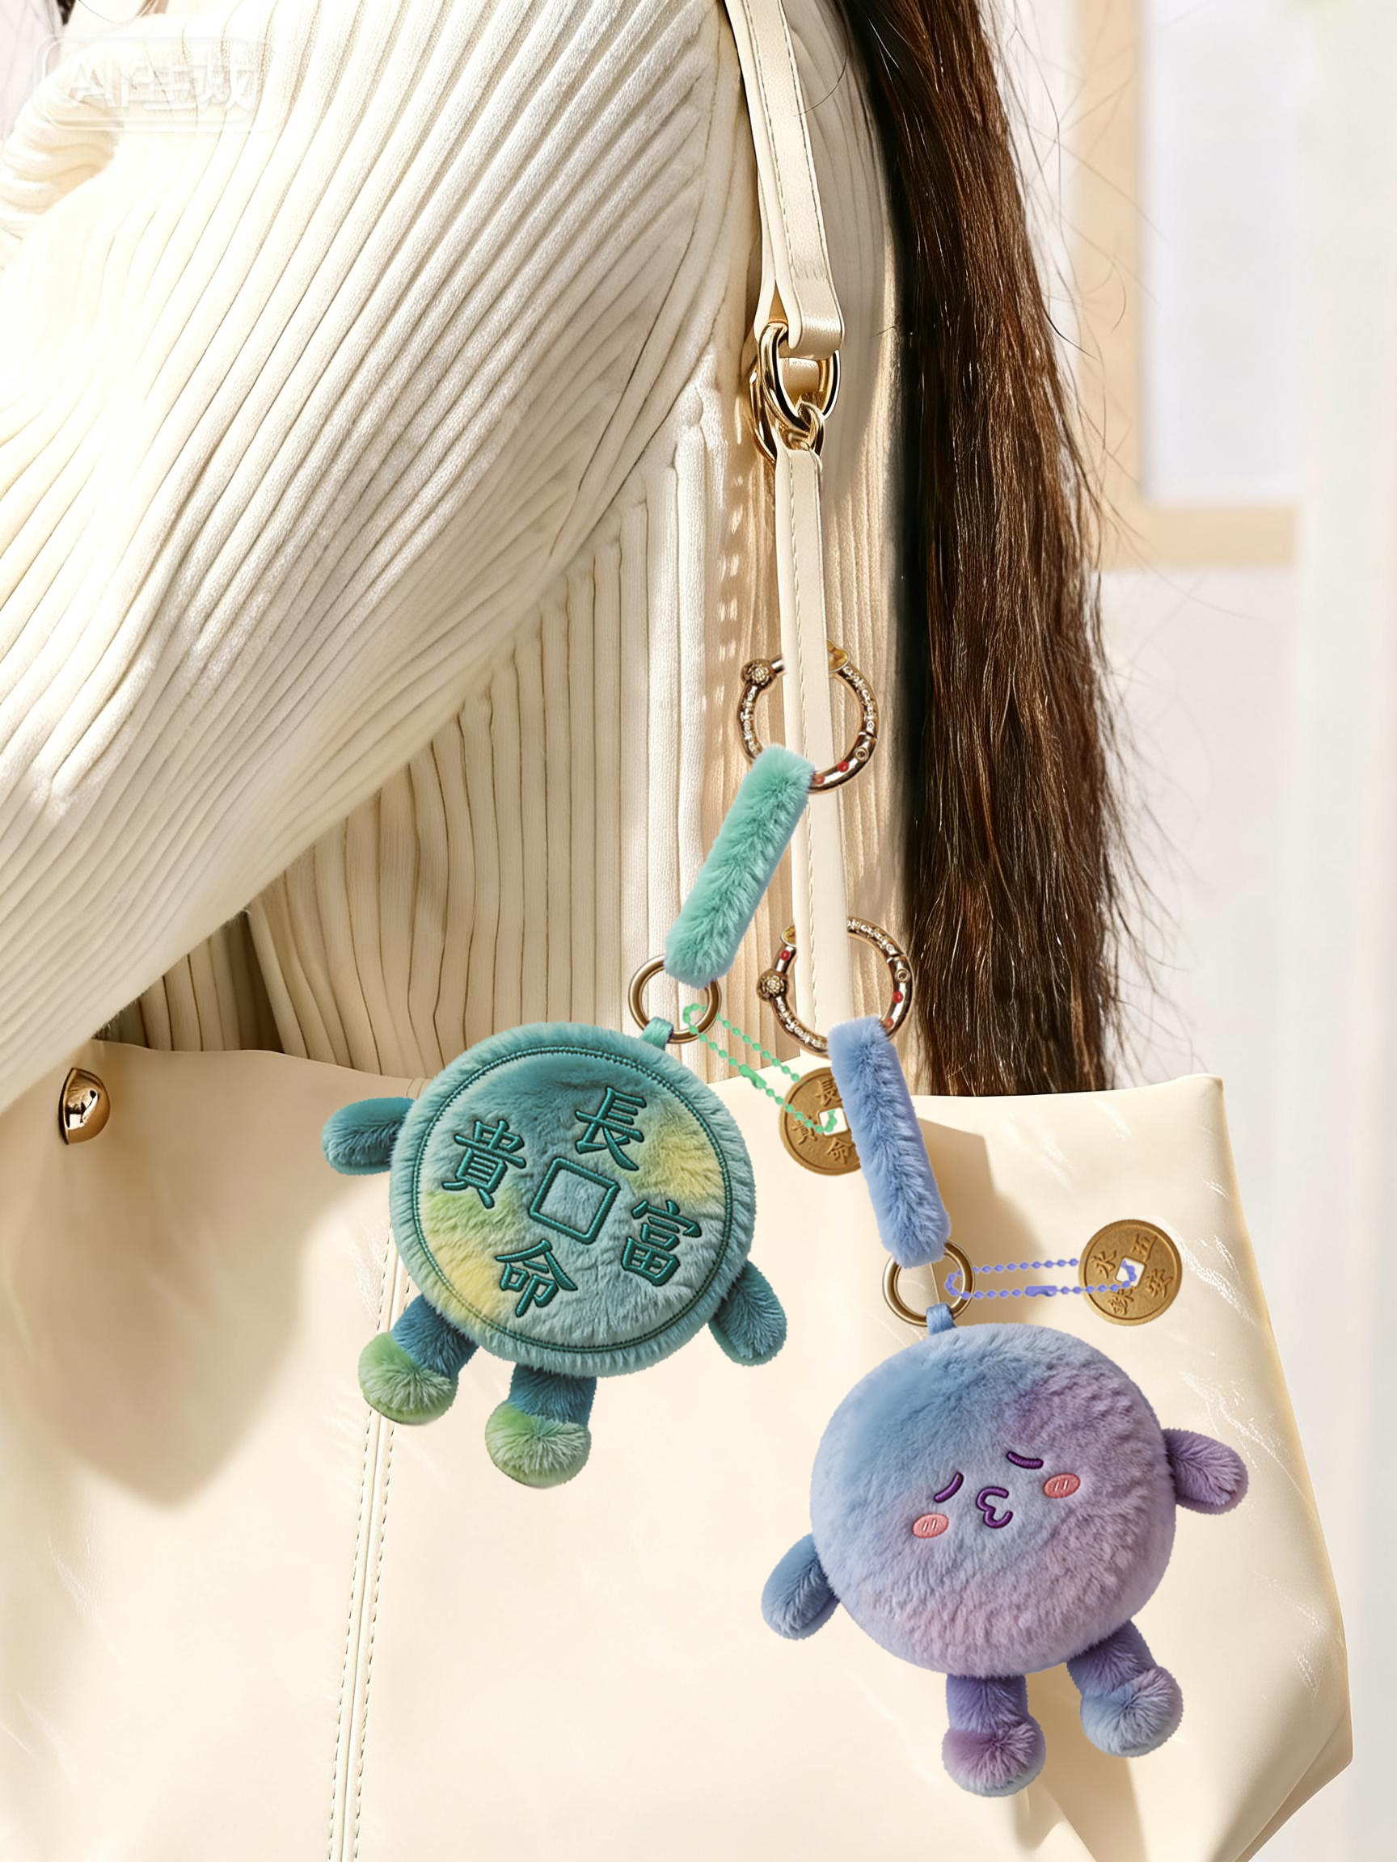
效果图

Slide 14
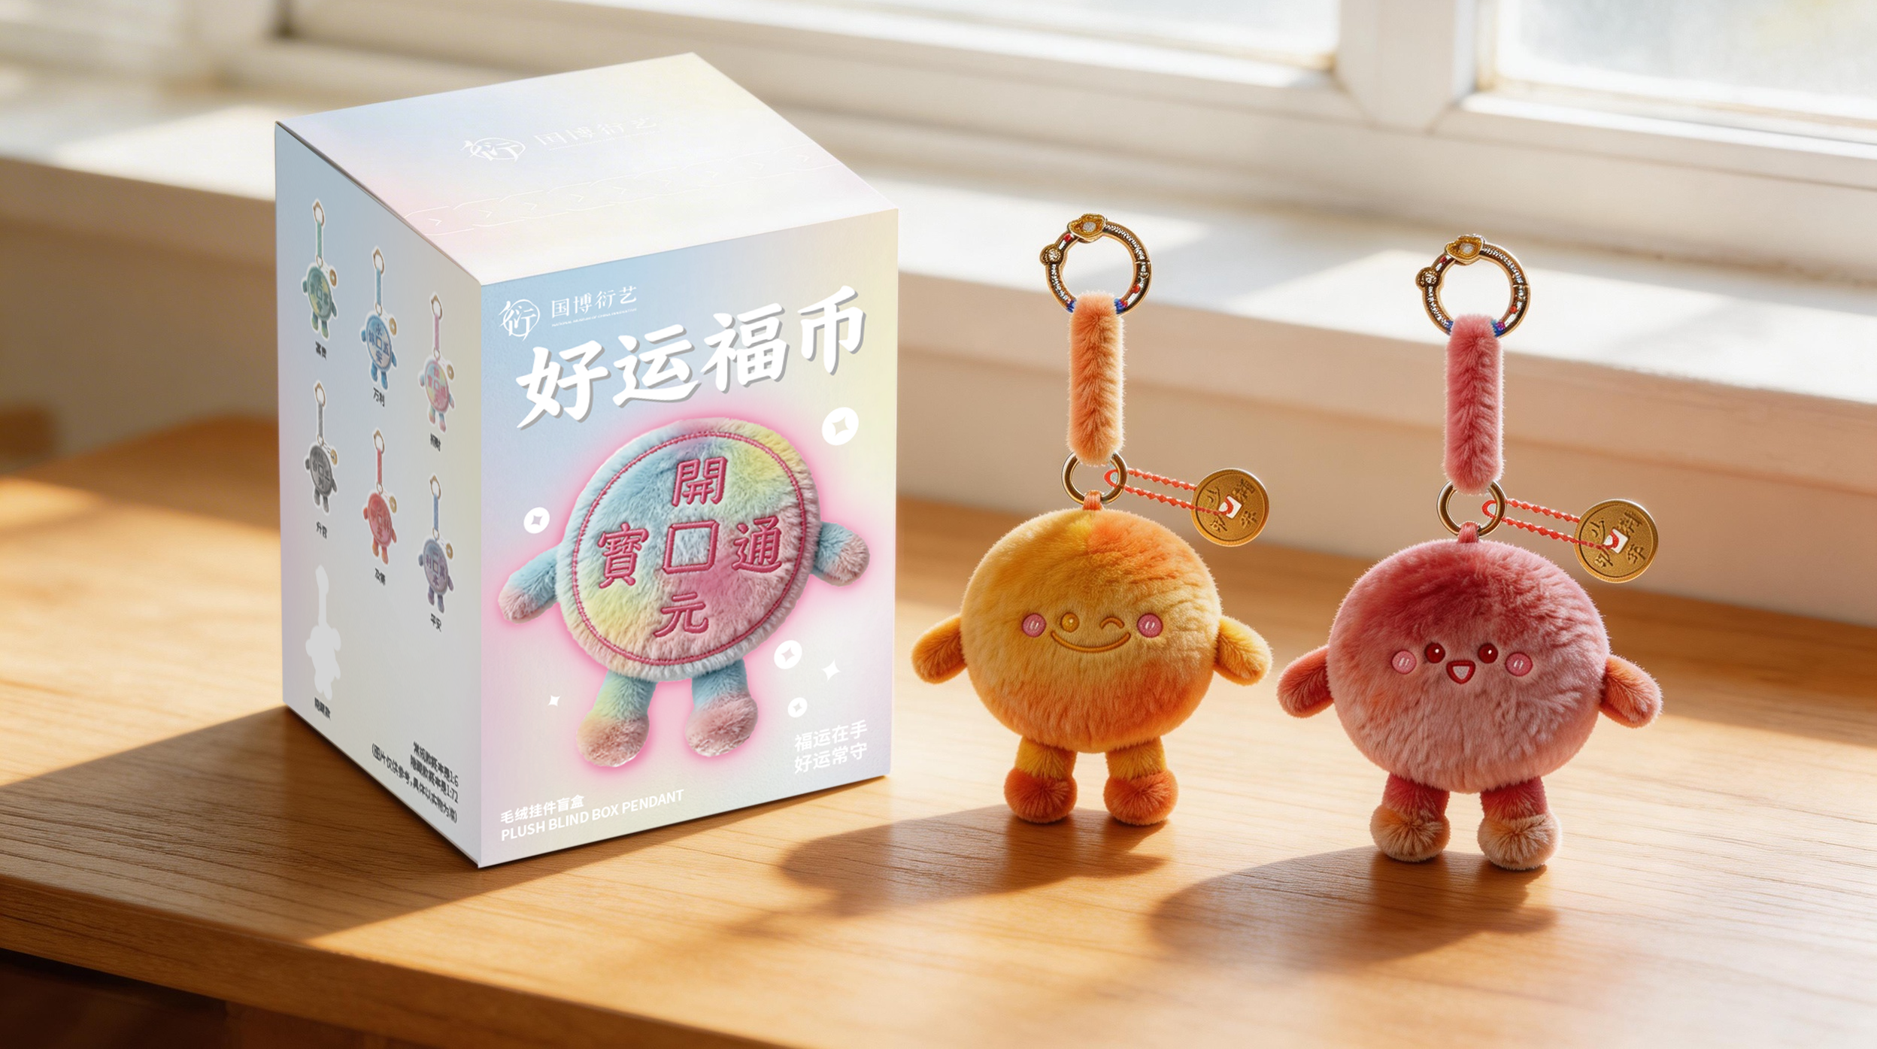
效果图

